Slide 1
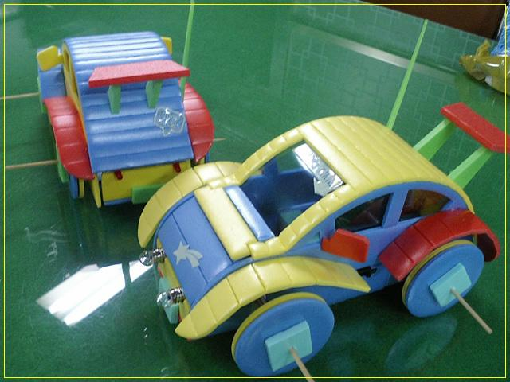

LEARNING & TEACHING EASILY 배우기 쉽고 가르치기 쉽게!
전기자동차 만들기

Slide 2
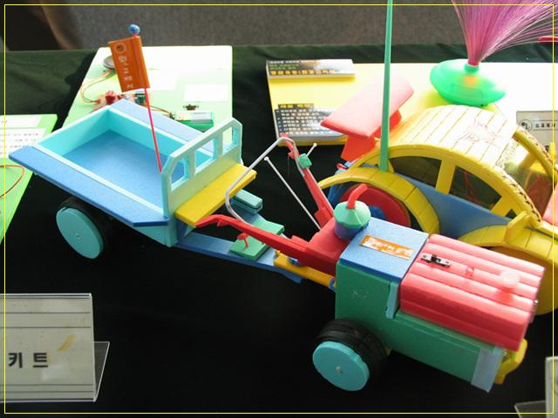
LEARNING & TEACHING EASILY 배우기 쉽고 가르치기 쉽게!
전기자동차 사진자료 – 플래시자료 이어서

Slide 3
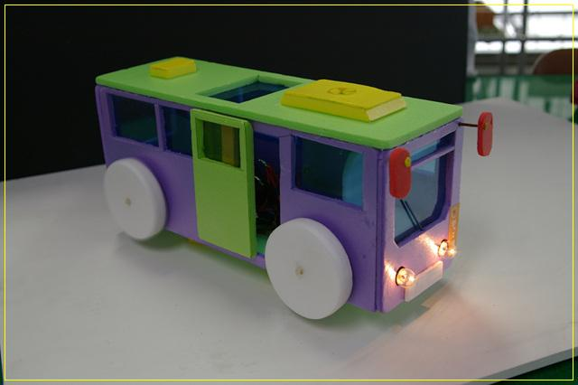
LEARNING & TEACHING EASILY 배우기 쉽고 가르치기 쉽게!

Slide 4
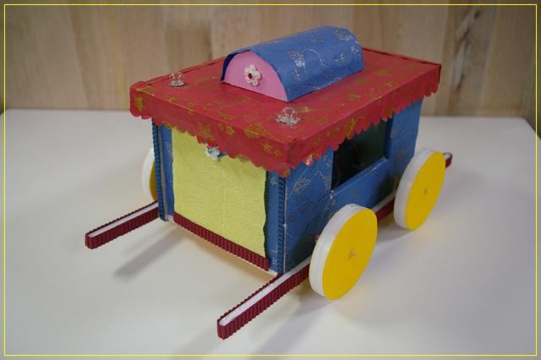
LEARNING & TEACHING EASILY 배우기 쉽고 가르치기 쉽게!

Slide 5
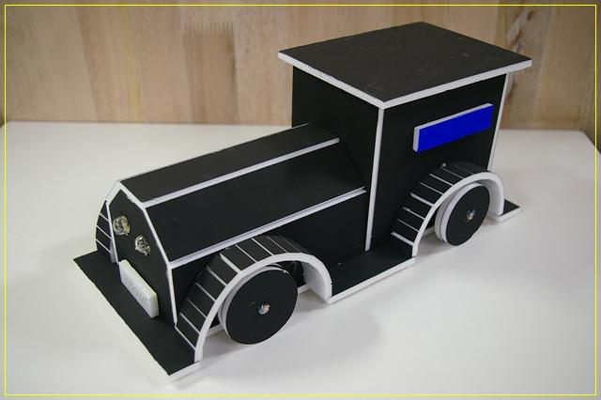
LEARNING & TEACHING EASILY 배우기 쉽고 가르치기 쉽게!

Slide 6
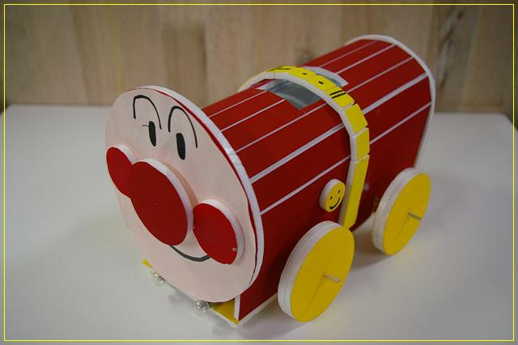
LEARNING & TEACHING EASILY 배우기 쉽고 가르치기 쉽게!

Slide 7
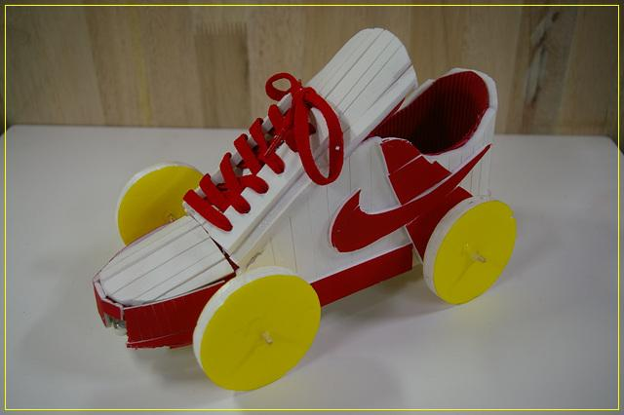
LEARNING & TEACHING EASILY 배우기 쉽고 가르치기 쉽게!

Slide 8
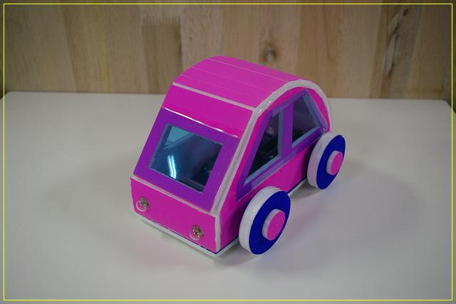
LEARNING & TEACHING EASILY 배우기 쉽고 가르치기 쉽게!

Slide 9
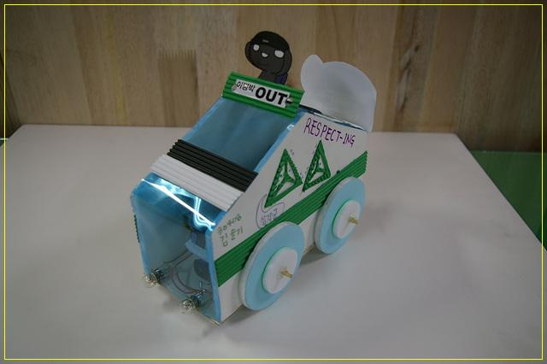
LEARNING & TEACHING EASILY 배우기 쉽고 가르치기 쉽게!

Slide 10
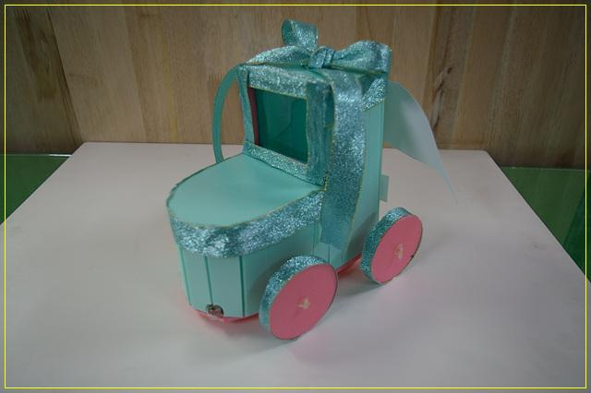
LEARNING & TEACHING EASILY 배우기 쉽고 가르치기 쉽게!

Slide 11
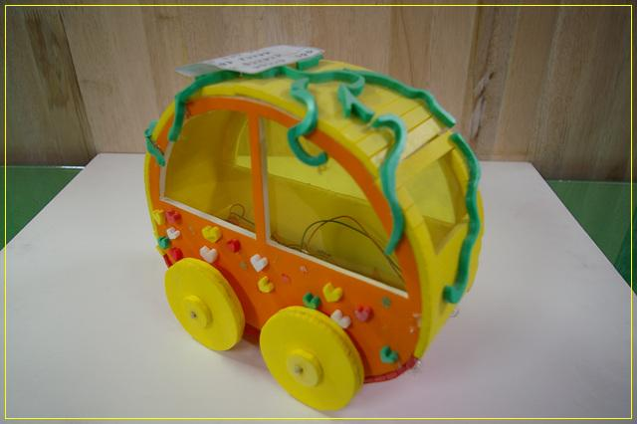
LEARNING & TEACHING EASILY 배우기 쉽고 가르치기 쉽게!

Slide 12
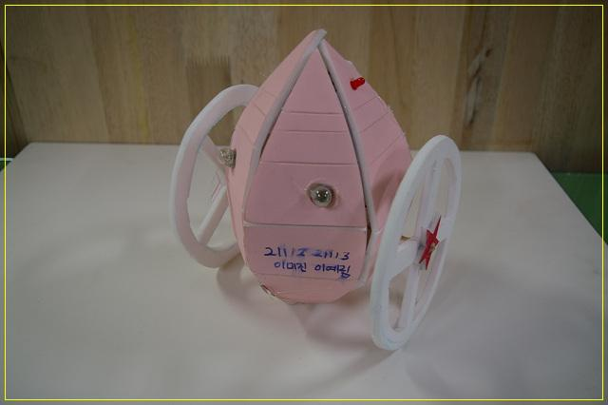
LEARNING & TEACHING EASILY 배우기 쉽고 가르치기 쉽게!

Slide 13
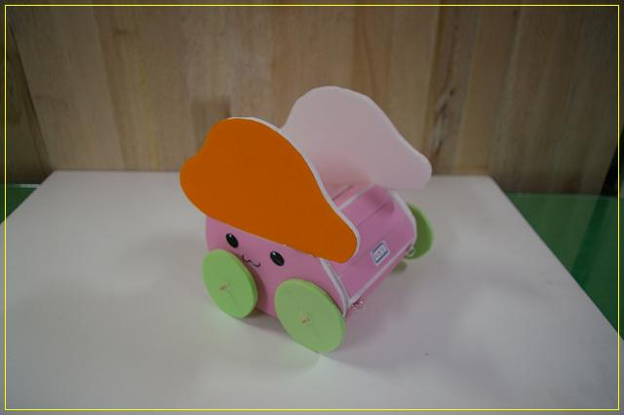
LEARNING & TEACHING EASILY 배우기 쉽고 가르치기 쉽게!

Slide 14
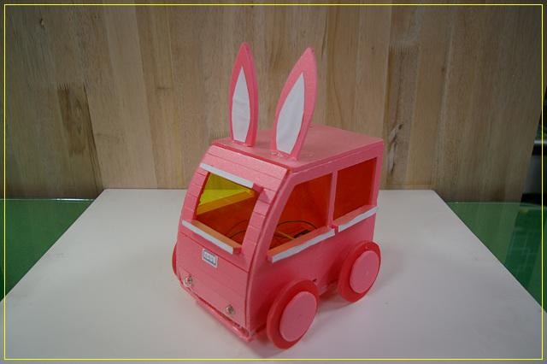
LEARNING & TEACHING EASILY 배우기 쉽고 가르치기 쉽게!

Slide 15
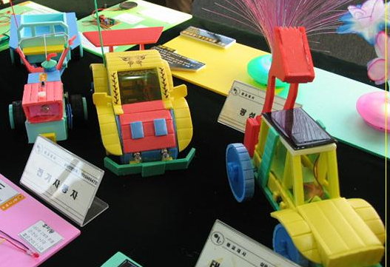
LEARNING & TEACHING EASILY 배우기 쉽고 가르치기 쉽게!

Slide 16
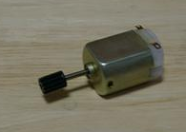
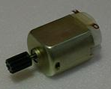
LEARNING & TEACHING EASILY 배우기 쉽고 가르치기 쉽게!
전기자동차 기어박스 조립 – 1 (고속형)
제일먼저 해주세요~!! 모터에 피니언기어를 끼워주세요. 기어박스 몸체등을 이용하여 깊이 끼웁니다.

Slide 17
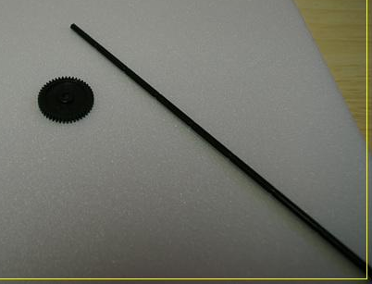
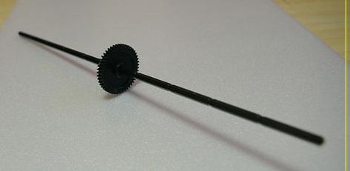
LEARNING & TEACHING EASILY 배우기 쉽고 가르치기 쉽게!
전기자동차 기어박스 조립 -2
축 막대기에 기어를 끼워 넣습니다.

Slide 18
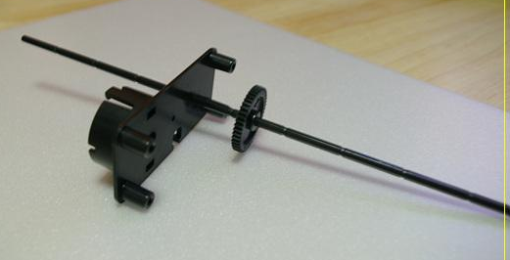
LEARNING & TEACHING EASILY 배우기 쉽고 가르치기 쉽게!
전기자동차 기어박스 조립 -3
조립-2 에서 조립한 것을 기어 박스에 사진과 같이 넣어줍니다.

Slide 19
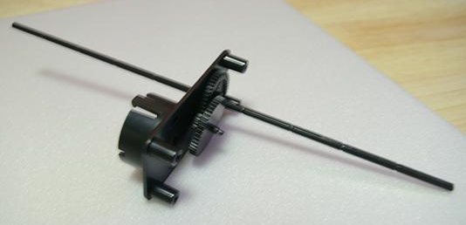
LEARNING & TEACHING EASILY 배우기 쉽고 가르치기 쉽게!
전기자동차 기어박스 조립 -4
조립-3 에서 빨간 표시된 기어를 찾은 후 사진과 같이 조립합니다.

Slide 20
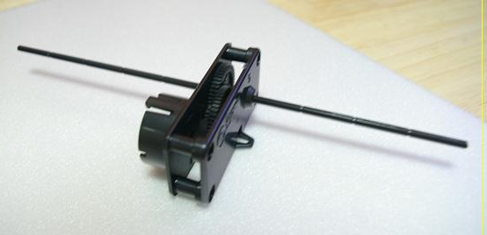
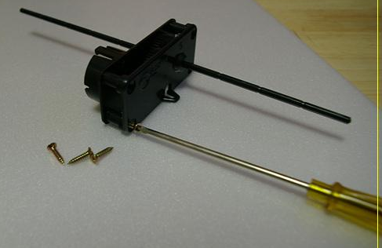
LEARNING & TEACHING EASILY 배우기 쉽고 가르치기 쉽게!
전기자동차 기어박스 조립 -5
조립-4 에서 조립 후 기어박스 반대편 부분을 위 사진과 같이 연결 해줍니다.
-오른쪽 사진과 같이 나사로 조여줍니다.

Slide 21
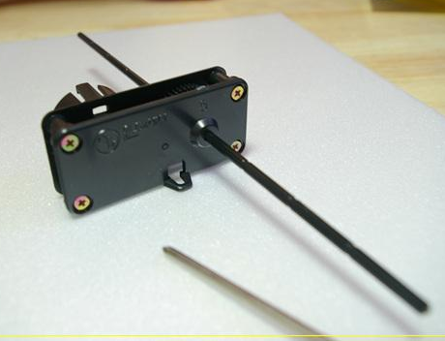
LEARNING & TEACHING EASILY 배우기 쉽고 가르치기 쉽게!
전기자동차 기어박스 조립 -6
너무 꽉조이면 기어가 안돌아 갑니다.

Slide 22
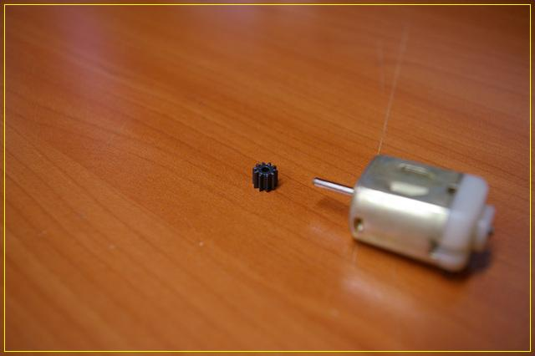
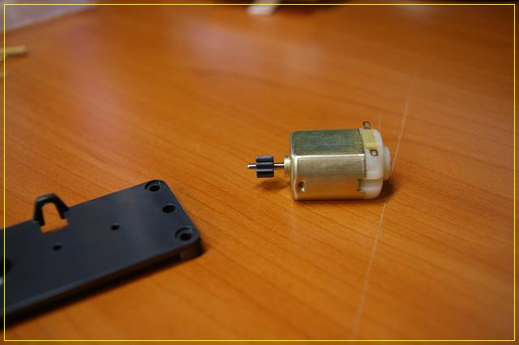
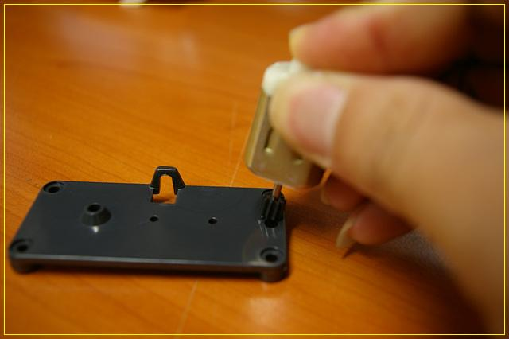
LEARNING & TEACHING EASILY 배우기 쉽고 가르치기 쉽게!
기어박스 조립 – 2(감속형)
제일먼저 해주세요~!! 모터에 피니언기어를 끼워주세요. 기어박스 몸체등을 이용하여 깊이 끼웁니다.

Slide 23
LEARNING & TEACHING EASILY 배우기 쉽고 가르치기 쉽게!
기어박스 조립 -2
축 막대기에 기어를 끼워 넣습니다.

Slide 24
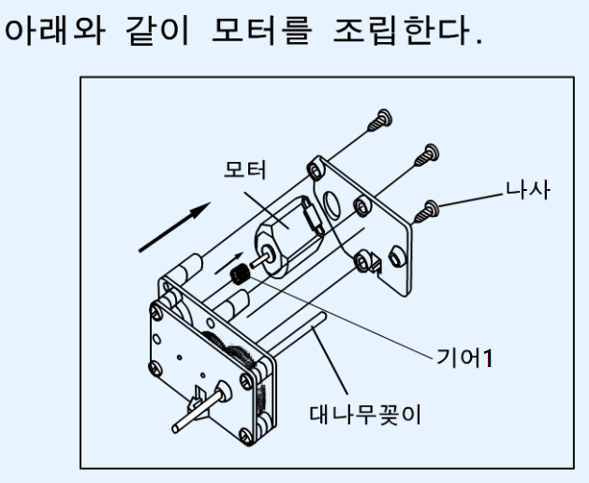
LEARNING & TEACHING EASILY 배우기 쉽고 가르치기 쉽게!
기어박스 조립-3

Slide 25
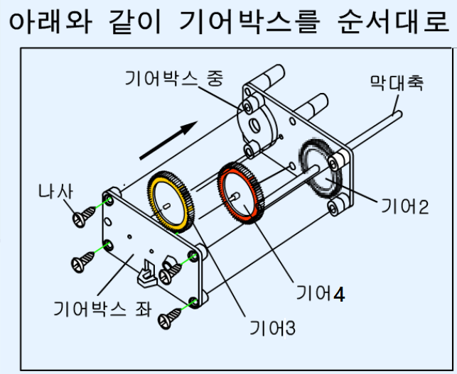
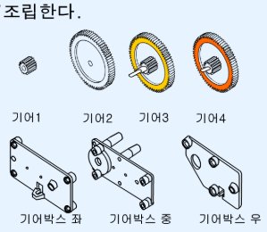
LEARNING & TEACHING EASILY 배우기 쉽고 가르치기 쉽게!
기어박스 조립-4

Slide 26
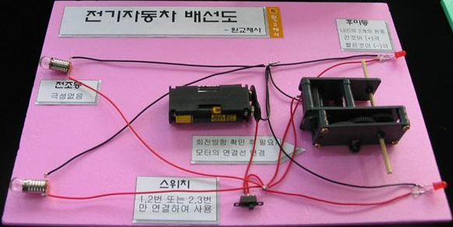
LEARNING & TEACHING EASILY 배우기 쉽고 가르치기 쉽게!
전기자동차 전기배선
전조등은 칼라 LED, 후미등은 적색 LED

Slide 27
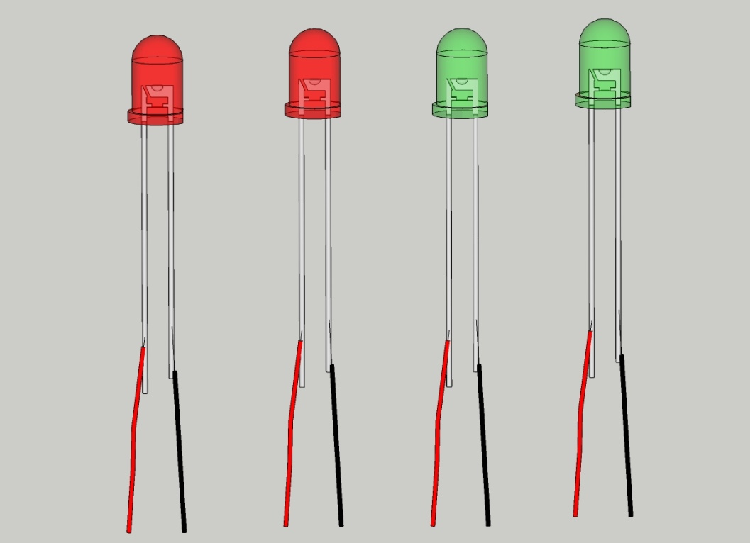
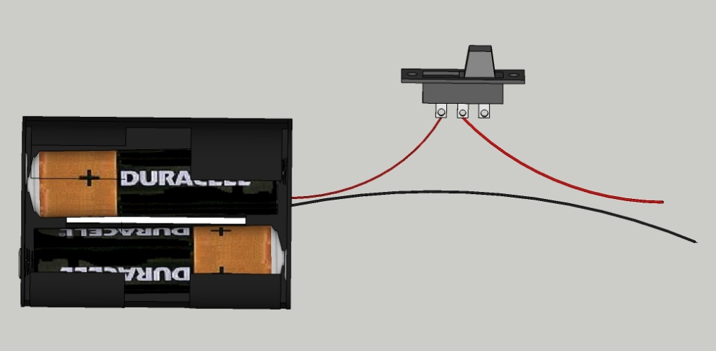

LEARNING & TEACHING EASILY 배우기 쉽고 가르치기 쉽게!
배선하기 – 1 (LED, 슬라이드 스위치)
위그림과 같이 LED 다리에 전선을 접속 한다.
극성 주의!! (다리긴쪽이 +)
검정색은(-), 빨강색은(+)
2. 건전지 홀더와 슬라이드 스위치를 연결한다.
슬라이드 스위치에 연결 하는 방법 주의
가운데와 가장자리 연결

Slide 28
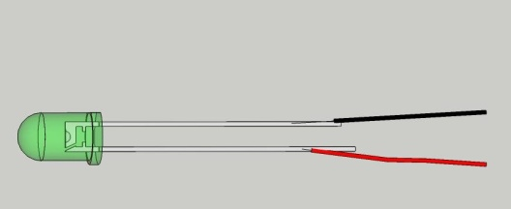
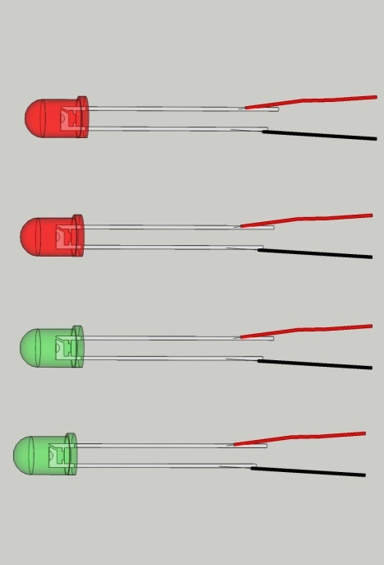
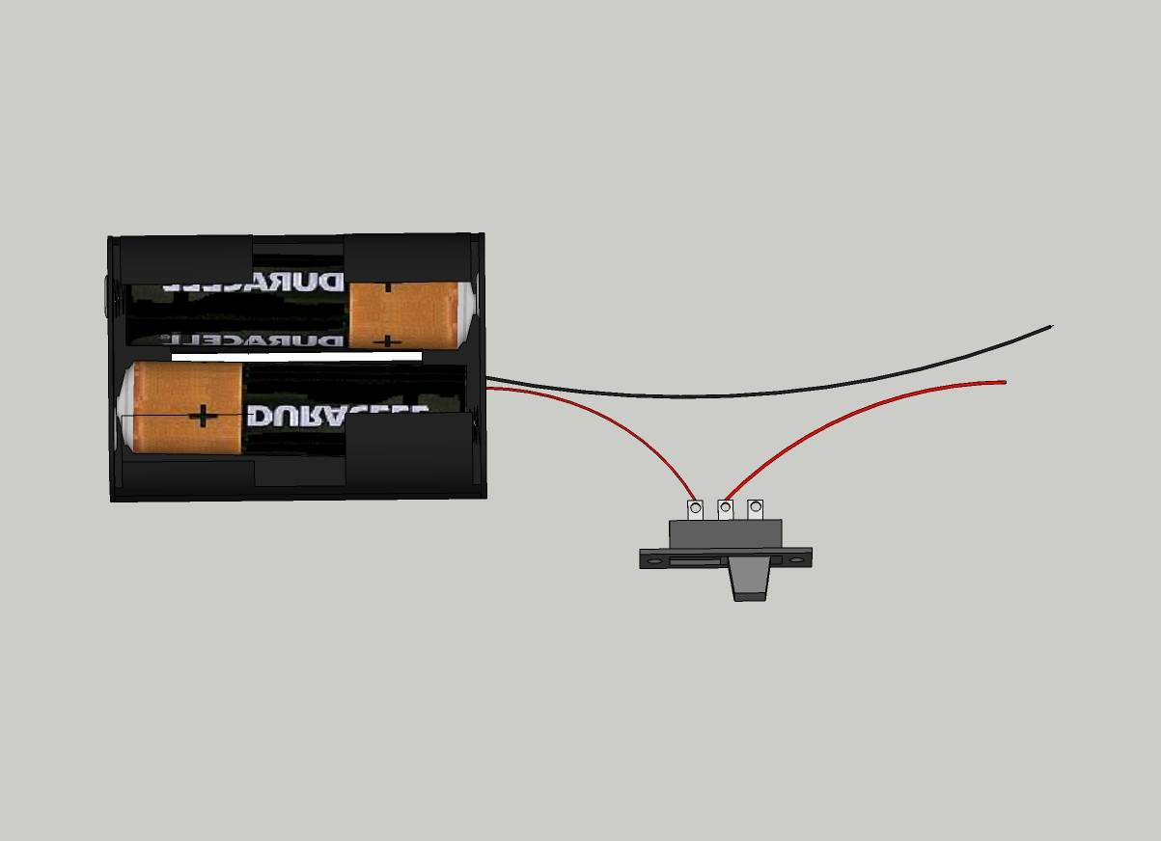
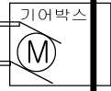
LEARNING & TEACHING EASILY 배우기 쉽고 가르치기 쉽게!
각각 연결한 개별 선들을 같은 극끼리(같은색) 묶는다.
스위치를 키면 4개의 LED에 불이 들어 오면서 기어박스의 모터가 움직인다.

Slide 29
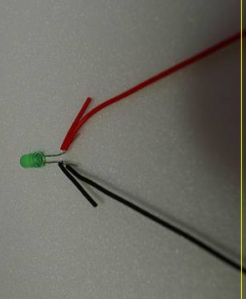
LEARNING & TEACHING EASILY 배우기 쉽고 가르치기 쉽게!
1. 전조등을 준비합시다 – 2개
극성주의!!
긴다리 빨강색선 (+)
짧은다리 검정색선 (-)

Slide 30
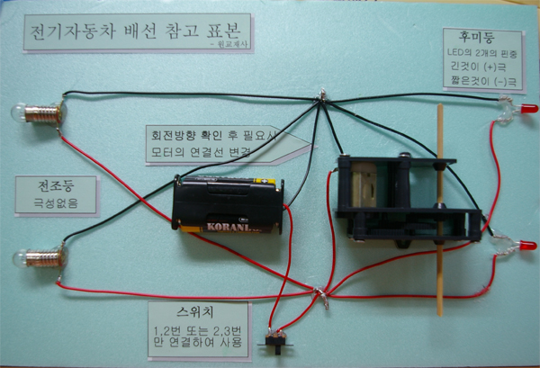
LEARNING & TEACHING EASILY 배우기 쉽고 가르치기 쉽게!
2. 후미등을 준비합시다 – 2개
극성 주의!!!!
긴다리 빨강색선 (+)
짧은다리 검정색선 (-)

Slide 31
LEARNING & TEACHING EASILY 배우기 쉽고 가르치기 쉽게!
3. 기어박스 모터에 전선 연결
극성없습니다
그러나,,,,,
연결 위치에 따라 모터 회전이
바뀝니다!!

Slide 32
LEARNING & TEACHING EASILY 배우기 쉽고 가르치기 쉽게!
4. 건전지 홀더에 스위치 연결
건전지 홀더의 검정(-)은
그대로 두고
빨강선(+)쪽을 잘라 스위치에
연결합니다.
스위치 다리 1,2 에 연결합니다.
서로 닿지 않도록 주의 해주세요
① ② ③
ON
OFF

Slide 33
LEARNING & TEACHING EASILY 배우기 쉽고 가르치기 쉽게!
5. 전체 배선
검정선과 빨강선을 각각 묶어 주세요

Slide 34
LEARNING & TEACHING EASILY 배우기 쉽고 가르치기 쉽게!
6. 차체 만들기
자신이 디자인한 구상도를 바탕으로
외관 재료를 준비해
조립해나갑니다.

Slide 35
LEARNING & TEACHING EASILY 배우기 쉽고 가르치기 쉽게!
6. 차체 만들기 - 주의점
바퀴 부분을 튼튼히 똑바로 붙이면 직선으로 잘 나갑니다.
바퀴는 최소 우드락 2장을 붙이고(잘라서사용)
양쪽으로 축과 바퀴가 고정되도록 합니다.

